Slide 1
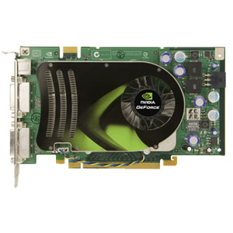
Targeta grafica
Juan Gabriel Rodriguez Martin

Slide 2
Índex
¿Que es la targeta gràfica?
MDA
CGA
Resolució (horitzontal x vertical) - colors
Hèrcules
EGA
VGA
SVGA, XGA y superiors
Mode de vídeo Màxima resolució y màxima número de colores
La resolució i el nombre de colors
La velocitat de refresc
Memòria de vídeo
Connexions al PC: PCI, AGP...
Adequació a l'ús de l'ordinador

Slide 3
¿Que es la targeta gràfica?
És el component informàtic que transmet al monitor la informació gràfica que ha de presentar en la pantalla. Interpreta les dades que li arriben del processador, ordenant-los i calculant el valor de cada píxel ho emmagatzema en la memòria de vídeo per a poder presentar-los en la pantalla. Des de la memòria de vídeo, agafa la sortida de dades digitals resultant del procés anterior i la transforma en un senyal analògic que pugui entendre el monitor. el microprocessador gràfic (el cervell de la targeta gràfica) i el convertidor analògic-digital o RAMDAC, el microprocessador pot ser molt potent i avançat, tant o més que el propi micró de l'ordinador, fins i tot els hi ha amb arquitectures de 256 bits.

Slide 4
MDA
En els primers ordinadors, les primeres targetes de vídeo presentaven només text monocrom, generalment en un to taronja o verd fosforitzo que deixava els ulls fets pols en qüestió de minuts. Per aquest motiu les hi denominés MDA, Monochrome Display Adapter.

Slide 5
CGA
Després, amb l'arribada dels primers PCS, va sorgir una targeta de vídeo capaç de presentar gràfics: la CGA (Computer Graphics Array, dispositiu gràfic per a ordinadors). Tan apassionant invent era capaç de presentar gràfics de diverses maneres:

Slide 6
Resolució (horitzontal x vertical) - colors
320x200 ----------------------------------- 4
640x200------------------------------------ 2
La qual cosa, encara que sembli increïble, va resultar tota una revolució. Van aparèixer multitud de jocs que aprofitaven al màxim tan minses possibilitats, a més de programes més seriosos, i els gràfics es van instal·lar per a sempre en el PC.

Slide 7
Hèrcules
Es tractava aquesta d'una targeta gràfica de cort profundament professional. El seu avantatge, poder treballar amb gràfics a 720x348 punts de resolució, una mica al·lucinant per a l'època; el seu desavantatge, que no oferia color. És per aquesta manca per la qual no es va estendre més.

Slide 8
EGA
Resolució (horitzontal x vertical) - Colors
320x200 - --------------------------------- 16
640x200 ----------------------------------- 16
640x350 ----------------------------------- 16
Aquestes xifres feien ja possible que els entorns gràfics s'estenguessin al món PC (els Apple duien anys amb això), i d'aquesta forma va poder sorgir l'entorn Windows i molts altres.

Slide 9
VGA
L'estàndard, la pantalla d'ús obligat des de fa ja 10 anys. Té multitud de maneres de vídeo possibles, encara que el més comú és el de 640x480 punts amb 256 colors, conegut generalment com "VGA estàndard" o "resolució VGA".

Slide 10
SVGA, XGA y superiors
L'èxit del VGA va dur a nombroses empreses a crear les seves pròpies ampliacions del mateix, sempre centrant-me a augmentar la resolució i/o el nombre de colors disponibles.

Slide 11
Mode de vídeo Màxima resolució y màxima número de colores
SVGA -800x600 y 256 colors
XGA -1024x768 y 65.536 colors
IBM 8514/A - 1024x768 y 256 colors (no admet 800x600)

Slide 12
La resolució i el nombre de colors
"800x600" significa que la imatge està formada per 600 rectes horitzontals de 800 punts cadascuna. Perquè ens fem una idea, un televisor de qualsevol grandària té una resolució equivalent de 800x625 punts. Quant al nombre de colors, són els quals la targeta pot presentar alhora per pantalla. Així, encara que les targetes EGA només representen 16 colors alhora, els trien d'una taujana de 64 colors.

Slide 13
La velocitat de refresc
El refresc, és el nombre de vegades que es dibuixa la pantalla per segon (com els fotogrames del cinema); evidentment, com més gran sigui, menys se'ns cansarà la vista i treballarem més còmodes i amb menys problemes visuals.
La velocitat del RAMDAC, el convertidor analògic digital. S'amida en MHz, i ha de ser el major possible, preferiblement superior a 200 MHz. La velocitat de la memòria de vídeo, preferiblement d'algun tipus avançat com WRAM, SGRAM o SDRAM.

Slide 14
Memòria de vídeo
la seva grandària influeix en les possibles maneres de vídeo (quanta més existeixi, més opcions tindrem); a més, el seu tipus determina si aconseguirem bones velocitats de refresc de pantalla o no. Els tipus més comuns són:

Slide 15
DRAM: en les targetes més antigues, ja des catalogades. Males característiques; refrescs màxims entorn a 60 Hz.
EDO: o "EDO DRAM". Fins a fa poc estàndard en targetes de qualitat mitjanaria. Molt variables refrescs depenent de la velocitat de l'EDO, entre 40 ns les pitjors i 25 ns les millors.
VRAM i WRAM: bastant bones, encara que en desús; en targetes de qualitat, molt bones característiques.
MDRAM: un tipus de memòria no molt comuna, però d'alta qualitat.
SDRAM i SGRAM: actualment utilitzades majoritàriament, molt bones prestacions. La SGRAM és SDRAM especialment adaptada per a ús gràfic, en teoria fins i tot un poc més ràpida.
DDR i GDDR: podrien englobar-me en la categoria anterior, molt usades en l'actualitat en targetes de gamma mitja-alta, permeten altes velocitats de refresc i gran capacitat per al tractament d'imatges en 3D ja que permet resolucions de fins a 2048x1536 .

Slide 16
Connexions al PC: PCI, AGP...
La targeta gràfica, com afegit que és al PC, es connecta a aquest mitjançant un slot o ranura d'expansió. Molts tipus de ranures d'expansió s'han creat precisament per a satisfer a la ingent quantitat d'informació que es transmet cada segon de la targeta gràfica a la placa.

Slide 17
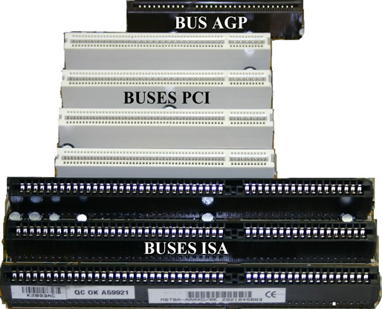
ISA: el connector original del PC, poc apropiat per a ús gràfic;
VESA Local Bus: més que un slot un bus, un connector íntimament unit al microprocessador, el que augmenta la velocitat de transmissió de dades.
PCI: fins a fa poc, aquest ha estat l'estàndard de les targetes gràfiques (i altres múltiples perifèrics).
AGP: l'estàndard per a connexió de targetes gràfiques, tampoc un slot, sinó un port (una mica així com un bus local).
PCI EXPRESS: PCI Express és una nova arquitectura de bus que el seu ample de banda és 3.5 vegades superior a AGP8X i PCI en el PC i dóna com resultat una velocitat superior a 4GB.

Slide 18
Adequació a l'ús de l'ordinador
Evidentment, no és el mateix triar una targeta gràfica per a treballar en Word en un monitor de 15" que per a fer CAD en un de 21", sempre fent referència al monitor amb el qual anem a treballar, perquè una targeta molt bona no pot demostrar-lo en un mal monitor, ni al revés.

Slide 19
Ofimàtica: targetes en format PCI o AGP, amb microprocessadors bons en 2D, sense necessitats 3D específiques; capaces de 1024x768; amb uns 2 o 4 MB; i amb bons refrescs, entorn a 70 o 80 Hz.
Imatges i CAD en 2D: amb xips de 64 o 128 bits, memòries ultrarápides, capaces d'arribar a 1600x1200 punts a 70 Hz o més, amb 4 MB o més. Jocs i
CAD en 3D: amb microns especials per a 3D, amb molta memòria (entre 64 i 256 MB), generalment de marca i preferiblement AGP o PCI Express.

